Slide 1
삼각형을 분류해 볼까요(2)
4-2
수학 38~39쪽, 수학 익힘 32~33쪽
2. 삼각형
5차시

Slide 2


2단원
배울 내용 살펴보기
삼각형을 각의 크기에 따라 분류하여 예각삼각형과 둔각삼각형을 알 수 있습니다.
성취 기준
여러 가지 모양의 삼각형에 대한 분류 활동을 통하여
직각삼각형, 예각삼각형, 둔각삼각형을 이해한다.

Slide 3

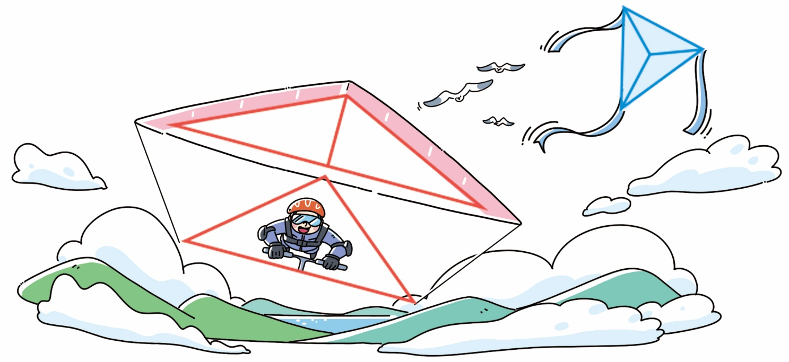
생각 열기
교과서 38쪽, 수학 익힘 32~33쪽
2단원
다음 그림의 상황에 대하여 이야기해 봅시다.
그림에 있는 삼각형에서 예각, 직각, 둔각을 찾아볼까?
그림의 삼각형에서 예각, 직각, 둔각을 찾아보세요.

Slide 4
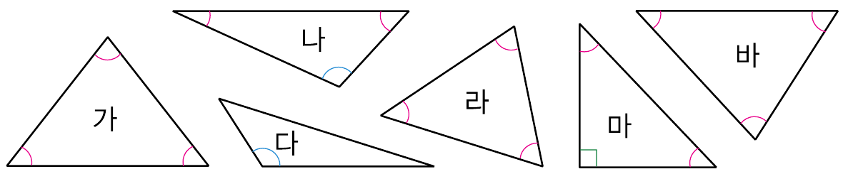
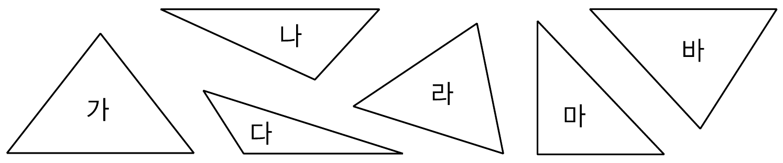
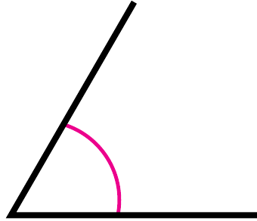
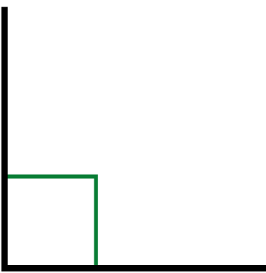
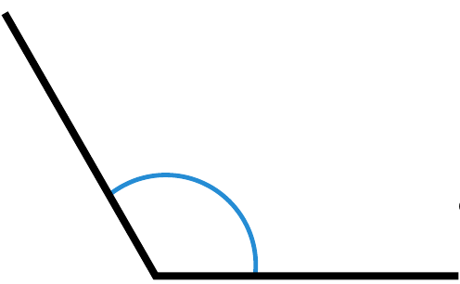
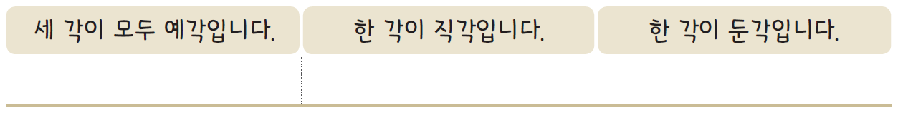
활동 1
교과서 38쪽, 수학 익힘 32~33쪽
2단원
각의 크기에 따라 삼각형을 분류해 봅시다.
예각을 찾아 표, 직각을 찾아 표, 둔각을 찾아
표 하세요.
알맞은 삼각형을 찾아 기호를 써 보세요.
가, 라, 바
마
나, 다

Slide 5
활동 1
교과서 38쪽, 수학 익힘 32~33쪽
2단원
가, 라, 바
마
나, 다
세 각이 모두 예각인 삼각형의 이름을 지어 보세요.
(예) 세예각삼각형, 예각삼각형
한 각이 둔각인 삼각형의 이름을 지어 보세요.
(예) 납작삼각형, 둔각삼각형

Slide 6
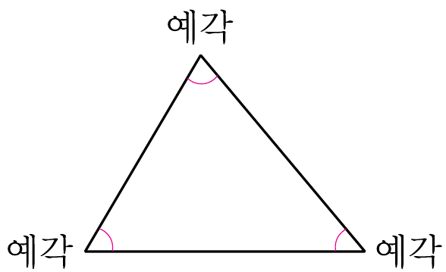
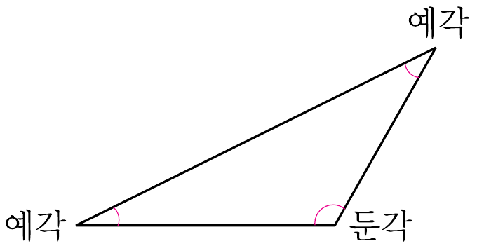
활동 1
교과서 39쪽, 수학 익힘 32~33쪽
2단원
세 각이 모두 예각인 삼각형을 예각삼각형이라고 합니다.
한 각이 둔각인 삼각형을 둔각삼각형이라고 합니다.

Slide 7
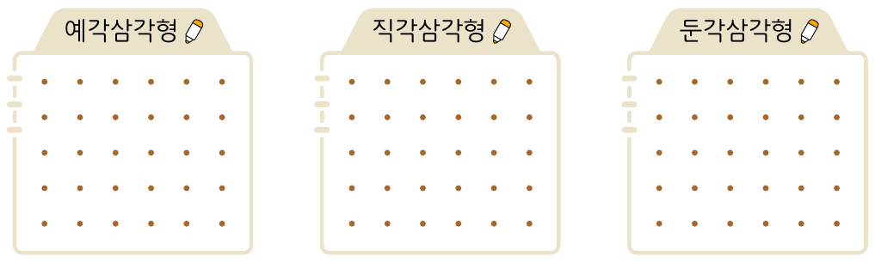

활동 2
교과서 39쪽, 수학 익힘 32~33쪽
2단원
여러 가지 삼각형을 그려 봅시다.

Slide 8
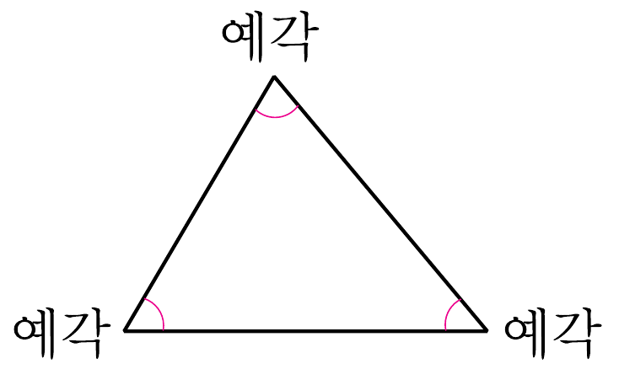
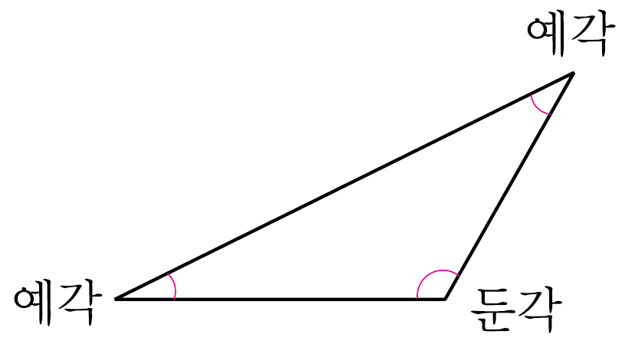
2단원
배운 내용 정리하기
예각삼각형: 세 각이 모두 예각인 삼각형
둔각삼각형: 한 각이 둔각인 삼각형

Slide 9

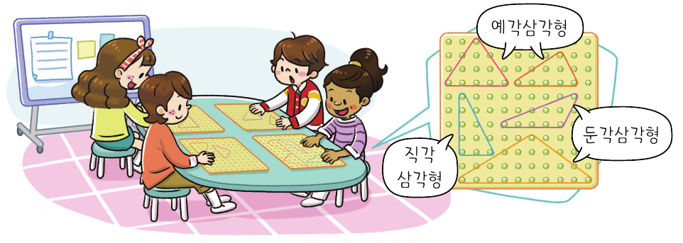
확인하기
교과서 39쪽, 수학 익힘 32~33쪽
2단원
3
도형판에 예각삼각형, 직각삼각형,
둔각삼각형을 만들어 보세요. 짝과 도형판을
바꾸어 짝이 만든 삼각형이 어떤 삼각형인지
말해 보세요.
1

Slide 10
2단원
다음 시간에 배울 내용
어떤 삼각형인지 알아볼까요
교과서
40~41쪽
수학 익힘
34~35쪽

